Slide 1


Slide 2
Khám phá

Slide 3

Đội 1 trồng được 12 415 cây.
Đội 2 trồng gấp 3 lần đội 1 thì được bao nhiêu cây nhỉ?
Cách nhân tương tự như nhân số có bốn chữ số với số có một chữ số.
12 415 x 3 = ?

Slide 4
Khám phá
3 nhân 5 bằng 15, viết 5 nhớ 1.
12 415
x
3 nhân 1 bằng 3, thêm 1 bằng 4, viết 4.
3
3 nhân 4 bằng 12, viết 2 nhớ 1.
3
7
2
4
5
3 nhân 2 bằng 6, thêm 1 bằng 7, viết 7.
3 nhân 1 bằng 3, viết 3.
12 415 x 3 = 37 245

Slide 5
HOẠT ĐỘNG

Slide 6
1
Tính.
47 253
18 142
15 160
x
x
x
2
4
5
9
4
5
0
6
7
2
5
6
8
7
5
8
0
0

Slide 7
2
Đặt tính rồi tính.
31 504 x 3
23 162 x 4

Slide 8
2
Đặt tính rồi tính.
31 504 x 3
23 162 x 4
31 504
23 162
x
x
3
4
9
4
5
1
2
9
2
6
4
8

Slide 9
3
Mỗi lần người ta chuyển 15 250 kg thóc vào kho. Hỏi sau 3 lần chuyển như vậy, người ta chuyển được bao nhiêu ki-lô-gam thóc vào kho?

Slide 10
3
Mỗi lần người ta chuyển 15 250 kg thóc vào kho. Hỏi sau 3 lần chuyển như vậy, người ta chuyển được bao nhiêu ki-lô-gam thóc vào kho?
Bài làm
Số thóc sau 3 lần chuyển là:
15 250 x 3 = 45 750 (kg)
Đáp số: 45 750 kg thóc

Slide 11
LUYỆN TẬP

Slide 12
1
Số?
Thừa số | 18 171 | 13 061 | 12 140
Thừa số | 5 | 6 | 7
Tích | 90 855
78 366
84 980

Slide 13
2
Đặt tính rồi tính.
10 706 x 9
12 061 x 8
15 108 x 5

Slide 14
2
Đặt tính rồi tính.
10 706 x 9
12 061 x 8
15 108 x 5
10 706
12 061
15 108
x
x
x
9
8
5
9
6
3
5
4
9
6
4
8
8
7
5
5
4
0

Slide 15
3
Tính nhẩm (theo mẫu).
Mẫu:
12 000 x 4 = ?
Nhẩm:
12 nghìn x 4 = 48 nghìn
12 000 x 4 = 48 000
a) 11 000 x 9
b) 21 000 x 3
c) 15 000 x 6

Slide 16
3
Tính nhẩm (theo mẫu).
a) 11 000 x 9
= 99 000
b) 21 000 x 3
= 36 000
c) 15 000 x 6
= 90 000

Slide 17
4
Có ba kho chứa dầu, mỗi kho chứa 12 000l. Người ta đã chuyển đi 21 000l dầu. Hỏi ba kho đó còn lại bao nhiêu lít dầu?

Slide 18
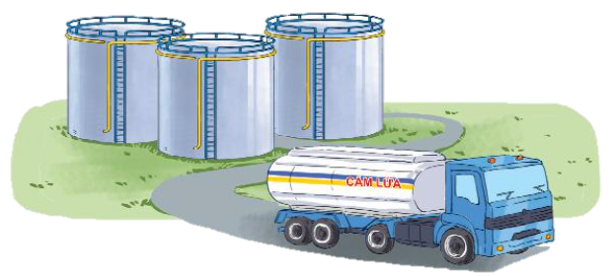
4
Có ba kho chứa dầu, mỗi kho chứa 12 000l. Người ta đã chuyển đi 21 000l dầu. Hỏi ba kho đó còn lại bao nhiêu lít dầu?
Bài giải
Số dầu ở cả ba kho là:
21 000 x 3 = 36 000 (l)
Số dầu còn lại là:
36 000 – 21 000 = 15 000 (l)
Đáp số: 15 000 lít dầu.

Slide 19
LUYỆN TẬP

Slide 20
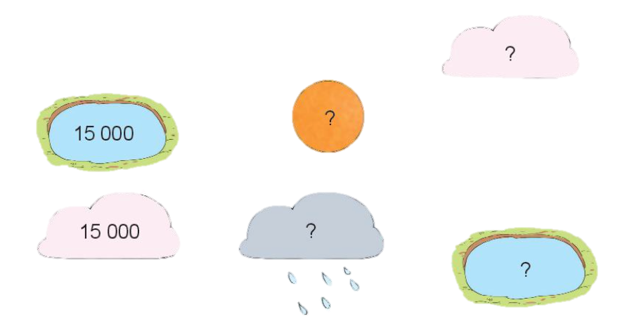
1
Số?
?
x 2
x 3
x 2
x 3

Slide 21
1
Số?
90 000
x 2
x 3
45 000
x 2
30 000
x 3
90 000

Slide 22
2
a. Đặt tính rồi tính.
31 624 x 3
15 041 x 5
31 624
15 041
x
x
3
5
9
4
8
7
2
7
5
2
0
5

Slide 23
2
b. Tính giá trị của biểu thức
26 745 + 12 071 x 6
= 26 745 + 72 426
= 99 171

Slide 24
3
Việt mua 6 quyển vở, mỗi quyển giá 6 000 đồng. Việt đưa cô bán hàng tờ 100 000 đồng. Hỏi cô bán hàng trả lại cho Việt bao nhiêu tiền?

Slide 25
3
Việt mua 6 quyển vở, mỗi quyển giá 6 000 đồng. Việt đưa cô bán hàng tờ 100 000 đồng. Hỏi cô bán hàng trả lại cho Việt bao nhiêu tiền?
Bài giải
Việt mua vở hết số tiền là:
6 000 x 6 = 36 000 (đồng)
Cửa hàng trả lại cho Việt số tiền là:
100 000 – 36 000 = 64 000 (đồng)
Đáp số: 64 000 đồng

Slide 26
4
Trong một trại ươm cây giống có hai vườn ươm, mỗi vườn có 14 000 cây giống. Trong một trại ươm khác có 15 000 cây giống. Hỏi cả hai trại ươm đó có bao nhiêu cây giống?

Slide 27
4
Trong một trại ươm cây giống có hai vườn ươm, mỗi vườn có 14 000 cây giống. Trong một trại ươm khác có 15 000 cây giống. Hỏi cả hai trại ươm đó có bao nhiêu cây giống?
Bài giải
Số cây giống trong trại ươm đầu là:
14 000 x 2 = 28 000 (cây)
Số cây giống trong cả hai trại ươm là:
28 000 + 15 000 = 43 000 (cây)
Đáp số: 43 000 cây

Slide 28
Xin chào!

